Slide 1

Análisis de la Carga tipos de Carga

Slide 2
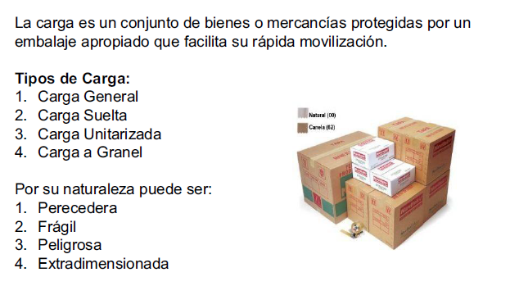
Tipos de Carga

Slide 3
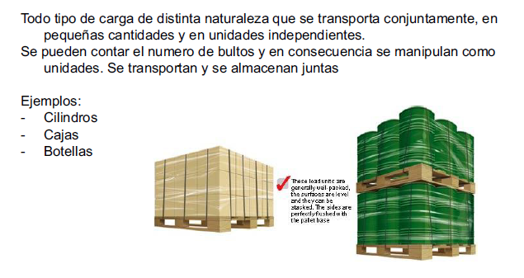
Carga General

Slide 4
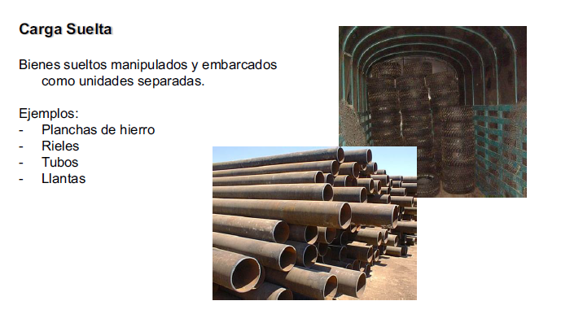
Carga Suelta

Slide 5
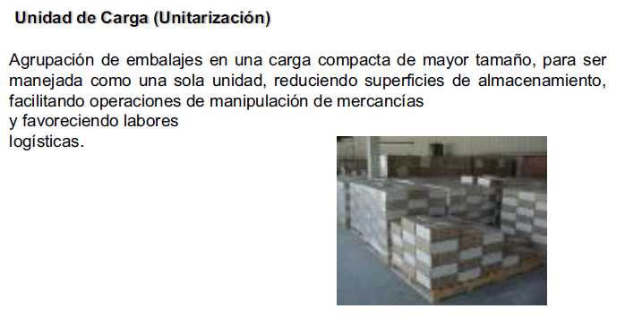
Carga Unitarizada

Slide 6
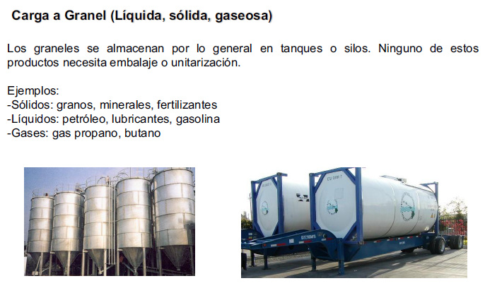
Carga a Granel

Slide 7
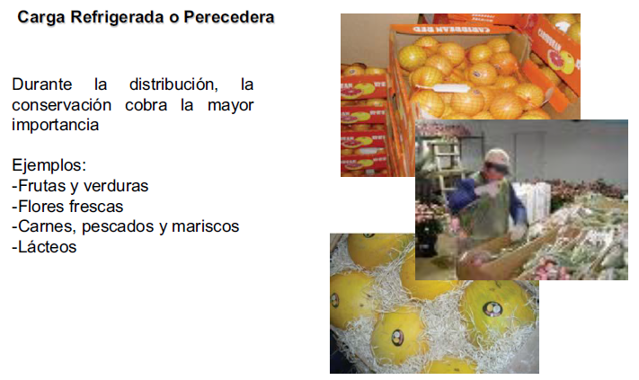
Carga Perecedera

Slide 8
Tipos de carga perecedera
Carga Temperatura ambiente
Carga Refrigerada
Carga congelada
Cadena de Frio
Es una cadena de suministro de temperatura controlada. Una cadena de frío que se mantiene intacta garantiza al consumidor que el producto de consumo que recibe se ha mantenido dentro de un intervalo de temperaturas durante la producción, el transporte, el almacenamiento y la venta. Podemos encontrar un ejemplo de la cadena de frío en la industria farmacéutica, donde, al pasar por la serie de elementos y actividades necesarias, se debe garantizar la potencia inmunizante de las vacunas, desde su fabricación hasta la administración de estas a la población.

Slide 9
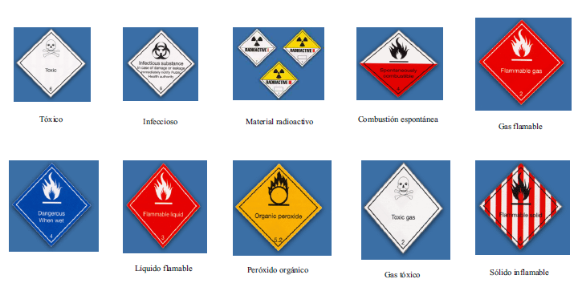
Carga Peligrosa

Slide 10
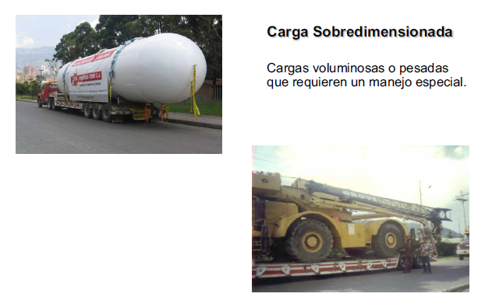
Carga Dimensiones Especiales

